Slide 1


Klinisch oordeel
www.prodiagnostiek.be
Notes:
Welkom bij deze presentatie vanuit het Prodia-team. Mijn naam is Sarah Schaubroeck en ik ben projectmedewerker bij Prodia. In deze presentatie ga ik in op het vormen van een klinisch oordeel. Ik geef in een tiental minuten een aantal algemene handvaten voor het vormen van een klinisch oordeel. Deze presentatie sluit aan op het Algemeen Diagnostisch Protocol en kan gebruikt worden bij de implementatie van de verschillende specifieke diagnostische protocollen.

Slide 2
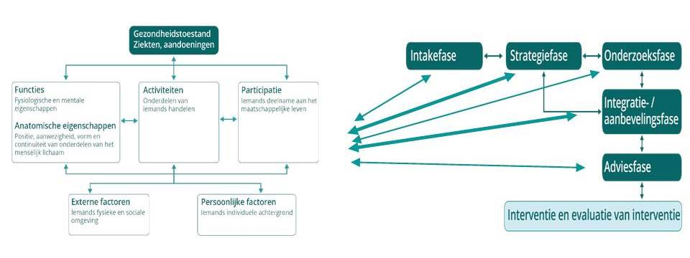

Een klinisch oordeel bouwt verder op kwaliteitsvolle diagnostiek
Wetenschappelijke kennis
Psychometrisch sterke onderzoeksmiddelen
Gedegen besluitvorming
Notes:
Voor psychometrisch sterke onderzoeksmiddelen kan je beroep doen op de diagnostische fiches van Prodia maar ook op de richtlijnen vanuit BFP, Kwaliteitscentrum diagnostiek, CAP-vademecum, CHC-platform.

Slide 3
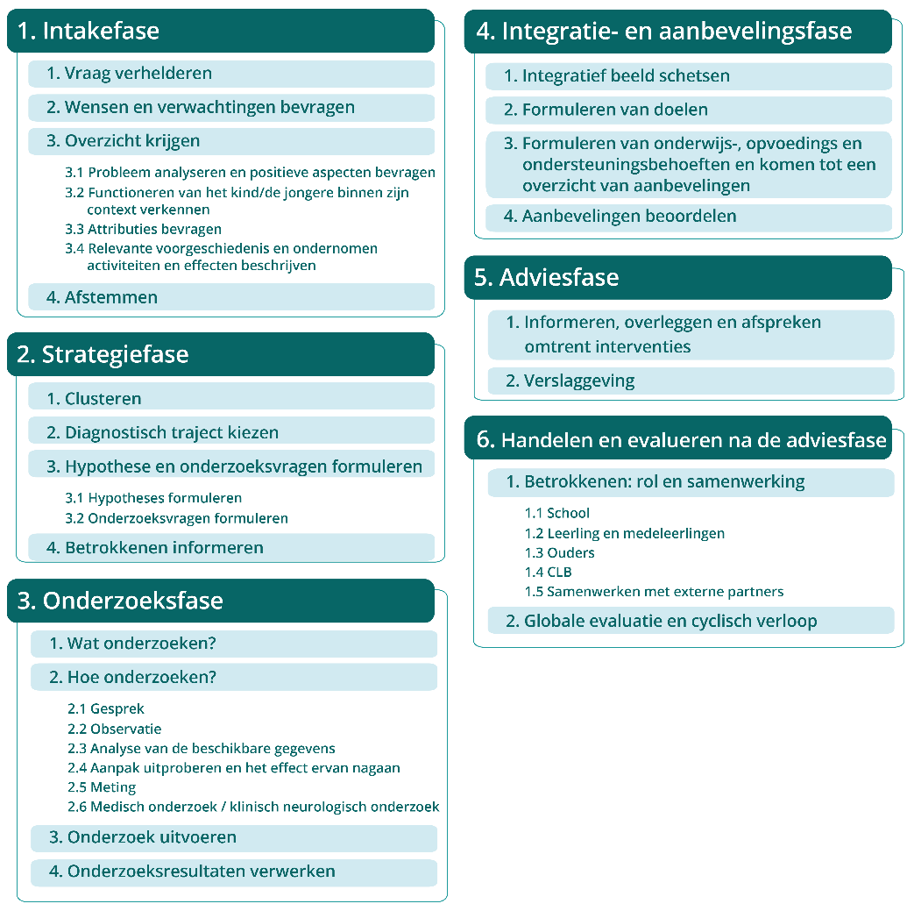
Even inhaken
Clustering kind/context aanvullen met onderzoeksresultaten.
Hypotheses +, -, ?
Teamtool HGD-traject

Slide 4
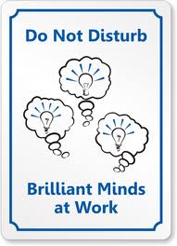
Wanneer zet ik klinisch oordeel in?
Integratief beeld is onduidelijk:
normgroepen onvoldoende representatief
informatie tekort uit voorgeschiedenis
onderzoeksresultaten spreken elkaar tegen
geen gestandaardiseerde afname mogelijk
Soms moet je een hypothese aanvaarden of verwerpen (aanhouden is geen optie om een antwoord te kunnen geven op de hulpvraag)
=> Klinisch oordeel

Slide 5
Hypothese verstandelijke beperking? | IQ-criterium onder BI | IQ-criterium binnen BI | IQ-criterium boven BI
Criterium adaptief gedrag onder BI | Voldaan aan criteria IQ en adaptief gedrag | ONBESLIST | Niet voldaan aan IQ-criterium
Criterium adaptief gedrag binnen BI | ONBESLIST | ONBESLIST | Niet voldaan aan IQ-criterium
Criterium adaptief gedrag boven BI | Niet voldaan aan criterium adaptief gedrag | Niet voldaan aan criterium adaptief gedrag | Niet voldaan aan criteria IQ en adaptief gedrag
Notes:
Om te besluiten tot een diagnose verstandelijke beperking, dienen de drie criteria steeds samen geïnterpreteerd te worden. In het bijzonder bij tegenstrijdigheden in de resultaten of onzekerheden over de scores op één of meerdere criteria, is het aangewezen de gegevens te interpreteren in het licht van het totale functioneren .

Slide 6
Doel klinisch oordeel
Kwaliteit, validiteit en nauwkeurigheid van beslissingen en aanbevelingen te verbeteren.
Bronnen?
Waarde?
Denkfouten?
Klinisch oordeel
Notes:
Maak eerst je integratief beeld op en vertrek van daaruit!
Analyseer je onderzoeksresultaten. Wat betekenen de verzamelde gegevens juist? Zitter er inconsequenties in? Waaraan kan dit liggen? Aan welke informatiebron hecht ik het meest belang?
Behoed je van denkfouten:
- Doe dit samen!
Overconfidence in own capability
Wees je bewust van deze denkfouten tijdens je hele diagnostische traject.
Gebruik toetsingscriteria.
Onderzoek of je ongelijk kan hebben.
Stel jezelf in vraag tijdens reflectiemomenten (toetsstenen FD).
Gebruik je team om je van denkfouten te behoeden.

Slide 7
Denkfouten?
Verankeringsfout: de informatie die je eerst binnenkrijgt raakt verankerd en zorgt voor onjuiste beslissingen of aanbevelingen.
Representativiteitsfout: je oordeel laten afhangen van hoe vergelijkbaar het functioneren is met het ‘prototype’ van een bepaald functioneringsprobleem.
Stuwkracht van een diagnose: je denkt verder binnen een gestelde diagnose i.p.v. ook alternatieve diagnoses in overweging te nemen.
Omgevingseffect: je laat je inschatting van een probleem afhangen van de manier waarop zijn omgeving ermee omgaat of ernaar kijkt.
Mandaatsbias: je voelt je verplicht om aanbevelingen te geven, terwijl je geen duidelijkheid hebt over wat het probleem kan verhelpen.
…
Notes:
Een mogelijke opdracht aansluitend bij deze slide: Wat zijn mogelijke of voor de hand liggende denkfouten of valkuilen?

Slide 8
Wat is er nodig voor een klinisch oordeel?
Diagnostische expertise (opleiding, doorgaande professionalisering)
Training on the job: ervaring opdoen binnen multidisciplinair team
Ervaring met en kennis over de leerling en zijn context
Notes:
Belang van wat deelnemers hier hebben geleerd, meenemen naar hun eigen centrum en hun eigen team.

Slide 9
Aan de slag met klinisch oordeel
Groei samen met je collega’s.
Maak tijd om te oefenen op kwaliteitsvolle diagnostische besluitvorming.
Zet in op intervisie.
Structureer voor jezelf je denkproces (uitschrijven, uittekenen).
Ga kritisch om met de bronnen die je raadpleegt (informanten, eigen professionalisering).
Probeer via verschillende wegen je conclusies te bevestigen.

Slide 10

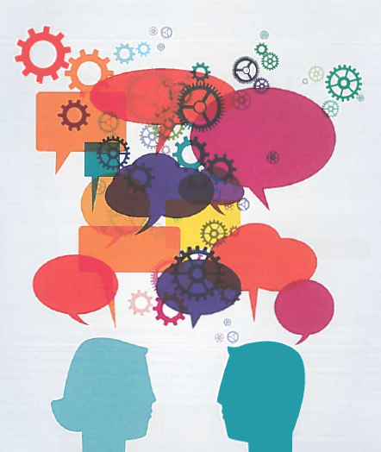
Waar meer informatie?
Artikel Caleidscoop
Cognitief zwak functioneren:
  Bijlage Klinisch oordeel
  Chapter Clinical Judgment
  in handboek AAIDD
Vragen? info@prodiagnostiek.be

